Slide 1
Facade Pattern
Matakuliah Design Pattern
Dosen Pengampu: Khoirul Umam, M.Kom
S1 Teknik Informatika STIKOM PGRI Banyuwangi

Slide 2
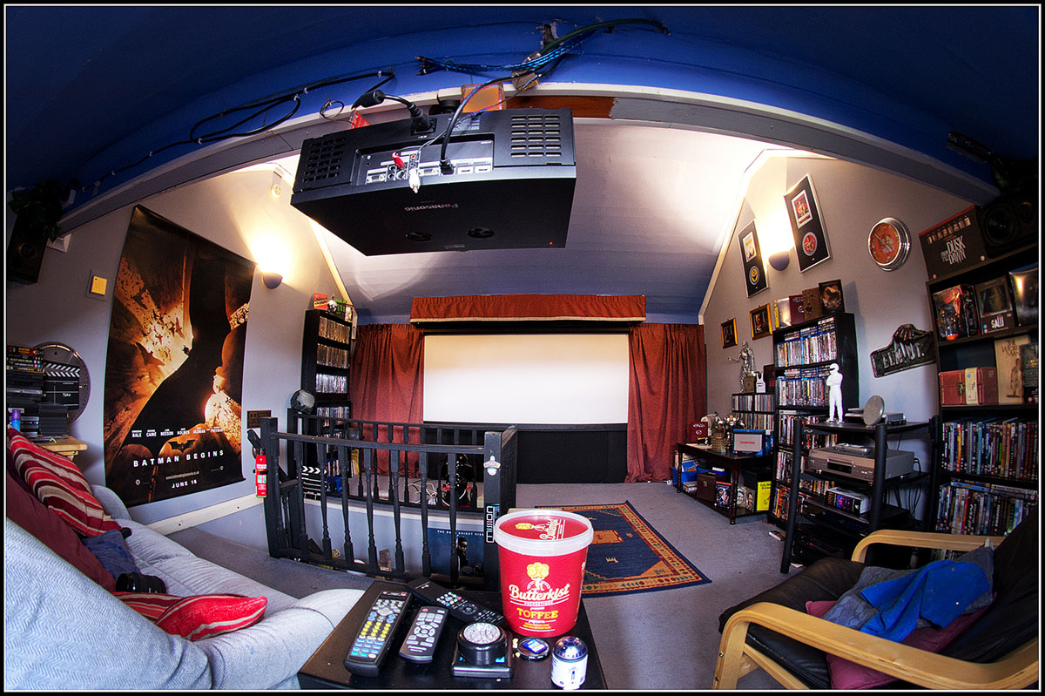
Analogi – Home Theater
Lampu
Layar
Sound
Proyector
DVD Player
Amplifier
Popcorn Popper

Slide 3
SOP Menonton Film di Home Theater
Hidupkan Popcorn Popper
Buat popcorn
Redupkan lampu
Turunkan layar
Hidupkan proyektor
Atur input proyektor dari DVD player
Atur proyektor dalam mode layar lebar
Hidupkan sound amplifier
Atur amplifier agar terhubung dengan audio dari DVD player
Atur amplifier agar menghasilkan surround sound
Atur volume amplifier ke medium
Hidupkan DVD player
Jalankan DVD player menggunakan DVD film yang akan ditonton
RIBET
Bisa tidak disederhanakan saja SOP-nya?

Slide 4
SOP Menonton Film di Home Theater versi Sederhana
Siapkan film yang akan ditonton
Tekan tombol play di remote control
SIMPLE
Semua prosedur di simpan di sini

Slide 5
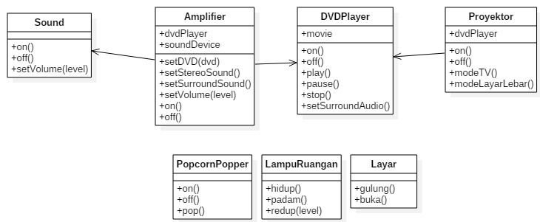
Home Theater in Class View

Slide 6
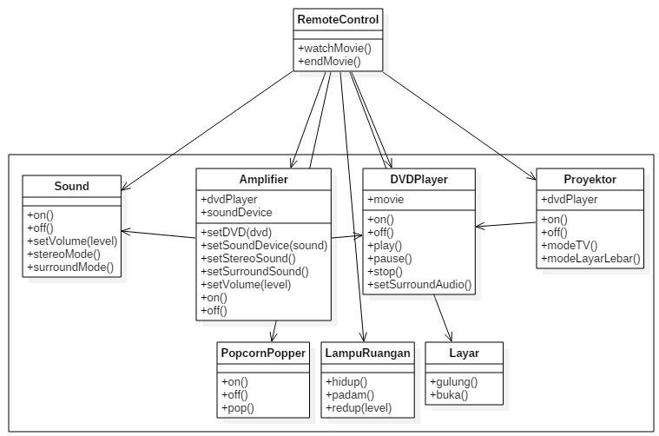
Facading Home Theater
FACADE

